Slide 1
Sankciju ietekme uz norēķinu iespējām ar Krievijas un Baltkrievijas uzņēmumiem
Igors Petrovs
BlueOrange bankas valdes loceklis un
Finanšu nozares asociācijas Starptautisko finanšu sankciju darba grupas vadītājs

Slide 2
Galvenās sankciju jomas, un kā tās ietekmē norēķinus
Eiropas Savienības, ASV (OFAC) sankcijas, kā arī ierobežojumi no Krievijas puses
Eksporta/importa ierobežojumi
Sankcionētie un sankcionēto personu īpašumā vai kontrolē esošie uzņēmumi
Sankcijām pakļautās bankas
Tehniskās grūtības ar norēķiniem
Attiecības ar bankām
Investīcijas

Slide 3
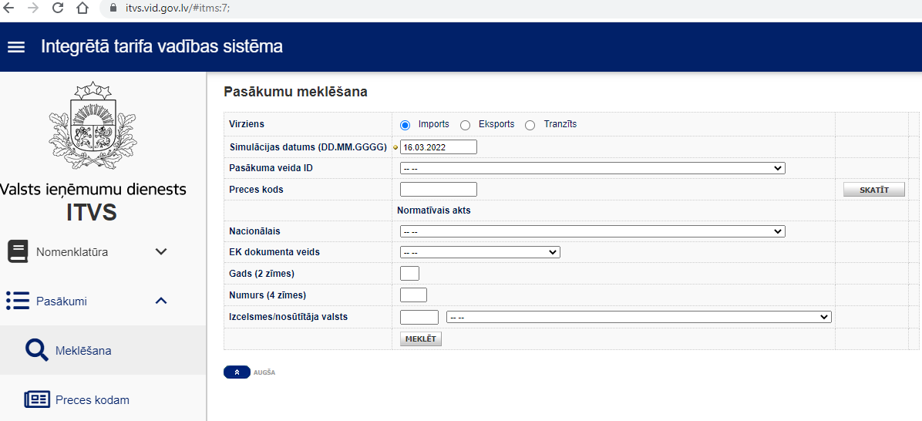
Eksporta/importa ierobežojumi
No Eiropas Savienības puse ir ļoti plaši eksporta ierobežojumi uz Krieviju un Baltkrieviju, kā arī importa ierobežojumi no tām valstīm
Daži ierobežojumi (sektoralās sankcijās) ir saistīti arī ar aizliegumu finansēt sankcionētus subjektus – par finansēšanu varētu būt uzskatīti arī avanss vai atliktais maksājums, ja maksājuma termiņš pārsniedz regulas noteikto dienu skaitu

Slide 4
Sankcionētas personas un sankcionēto personu īpašumā vai kontrolē esošie uzņēmumi
Sankcijām ir pakļautas vairākas personas, ar kurām ir aizliegts veikt darījumus – maksājumi sankcionētajām personām tiks atcelti, līdzekļi, kas nāks no šīm personām – tiks iesaldēti atsevišķā kontā
Ja uzņēmums ir sankciju subjekta īpašumā vai kontrolē – prasības ir tādas pašas

Slide 5
Sankcijām pakļautās bankas
Bloķējošās sankcijas:
SWIFT atslēgts
Krievijas bankas
Bank Rossiya
Promsvjazbank
VEB.RF
Baltkrievijas bankas
Belagroprombank
Bank Dabrabyt
Development Bank of the Republic of Belarus
Krievijas bankas
Bank Otkritie
Novikombank
Promsvyazbank
Bank Rossiya
Sovcombank
VNESHECONOMBANK (VEB)
VTB BANK

Slide 6
Tehniskās grūtības ar norēķiniem
SEPA maksājumi
Korespondējošie konti
Target2

Slide 7
Attiecības ar bankām
Kas ir galvenais attiecībās ar bankām:
- noskaidrot preces saņēmēju/sūtītāju un tās akcionārus; ja ir starpnieki – tās akcionārus un preču gala saņēmējus/sūtītājus
- preces izcelsmes valsts (ja tas attiecas uz tēraudu)
- pēc iespējas sīkāka informācija maksājuma detaļās, obligāti ieskaitot preču kodus, cenu par preces vienību
- vēlams iesniegt bankai darījumu pamatojošos dokumentus vēl pirms maksājuma veikšanas
- transporta kompānijām ir svarīgi zināt gan kravu (ar preču kodiem), gan preces sūtītāju gan saņēmēju; gadījumā ja tiek izmantots nomātais transports – arī transporta īpašnieku akcionārus
noskaidrot partneru rekvizītus (vai viņu bankas nav sankcionētas)
noskaidrot bankas iespējas nodrošināt maksājuma izpildi

Slide 8
Investīcijas
Sankcijām pakļauto banku akcijas un obligācijas vairs nav iespējams pirkt vai pārdot
Citu Krievijas uzņēmumu emitēto vērtspapīru, kas pārsvarā tika tirgoti ar minēto banku starpniecību, tirdzniecība ir apgrūtināta
Krievijas vērtspapīru birža šobrīd ir slēgta
Ar ES un trešo valstu emitentiem, kuriem ir Krievijas kapitāls (izņemot sankciju pakļautām personām piederoši uzņēmumi) tirdzniecība notiek, bet riski noteikti ir augsti

Slide 9
Paldies par uzmanību!

